Slide 1


语言模型和位置编码
中心：AI中心
演讲人：庄灿波

Slide 2
绝对位置编码
目录
contents
相对位置编码
旋转位置编码长度外推

Slide 3
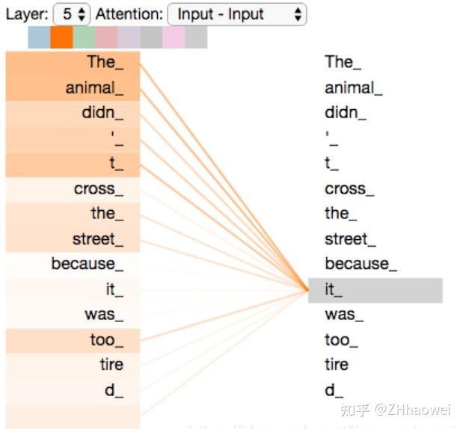
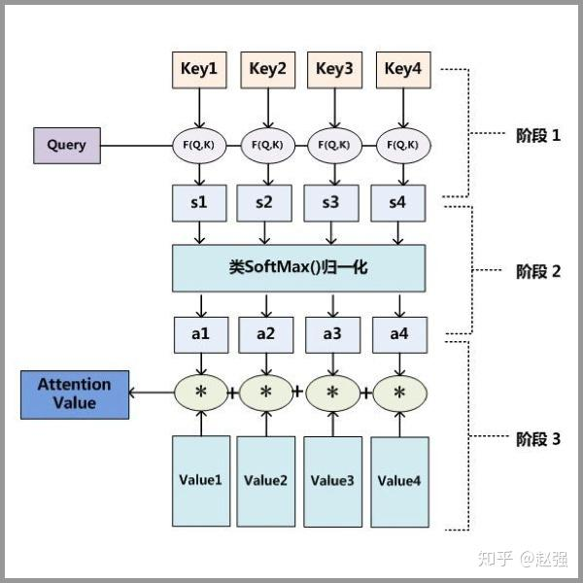
绝对位置编码---Attention(注意力)介绍
本质：从关注全部到关注重点
核心思想：加权求和
第一步： query 和 key 进行相似度计算，得到权值
第二步：将权值进行归一化，得到直接可用的权重
第三步：将权重和 value 进行加权求和
The animal didn't cross the street because it was too tired

Slide 4
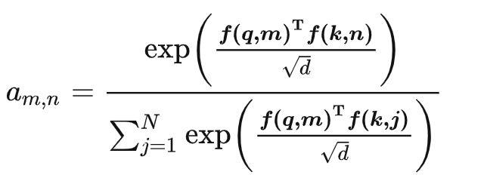
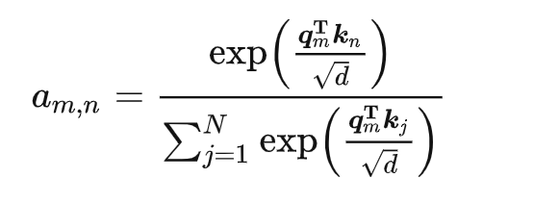

绝对位置编码---为什么需要位置编码？
在未加入位置信息的情况下，无论 q 和 k所处的位置如何变化，它们之间的注意力权重a(m,n) 均不会发生变化，也就是位置无关，这显然与我们的直觉不符。
对于两个词向量，如果它们之间的距离较近，我们希望它们之间的的注意力权重更大，当距离较远时，注意力权重更小。

Slide 5

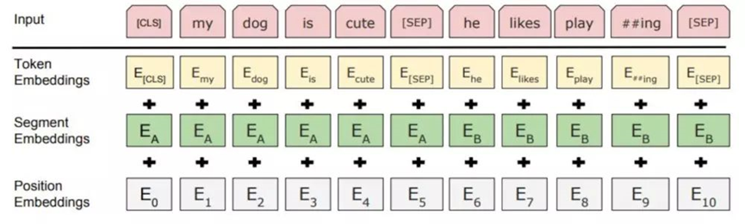
绝对位置编码—训练式
包括：训练式位置编码和三角函数式位置编码
训练式位置编码：
每个位置的位置向量会随着模型一起训练
模型：BERT, GPT-1, ALBERT
缺点：位置编码矩阵的大小是预设的，无法对其扩展

Slide 6
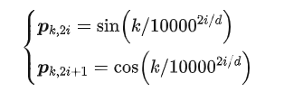
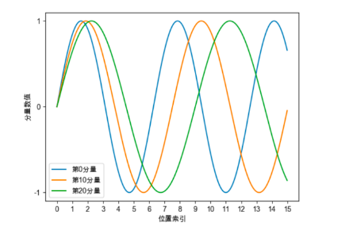
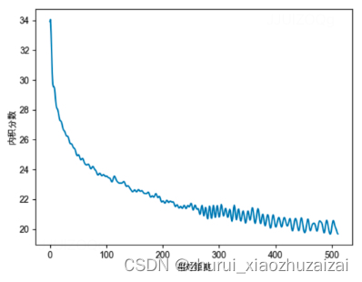
绝对位置编码—三角函数式位置编码
三角函数式位置编码的特点是有显式的生成规律，有一定的外推性
具有远程衰减的性质
sin(α+β)=sinαcosβ+cosαsinβ以及cos(α+β)=cosαcosβ−sinαsinβ

Slide 7
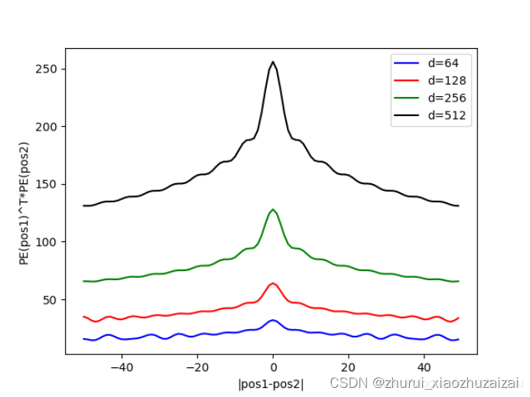
绝对位置编码
  三角函数式位置编码和训练式位置编码在实验表现上区别不大，因此后面的一些论文如BERT，处于简便性考虑，采用训练式位置编码。
三角函数式位置编码的问题：
cos是一个偶函数，也就是说pos1-pos2等于a或−a对位置相关性是没有影响的，但实际上，我们希望位置编码是可以区分前后的。

Slide 8
相对位置编码
  绝对位置编码但在处理长序列时可能会存在问题，因为序列的长度超过了模型能够处理的位置编码的范围。
  相对位置编码是一种基于相对位置的方法，其中每个位置被编码为一个偏移量，表示该位置与其他位置之间的相对距离。相对位置编码可以通过在输入嵌入中添加额外的信息来实现。
  这种编码方式可以处理长序列，并且能够在不同的上下文中保持一定的一致性。

Slide 9
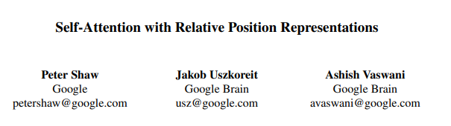
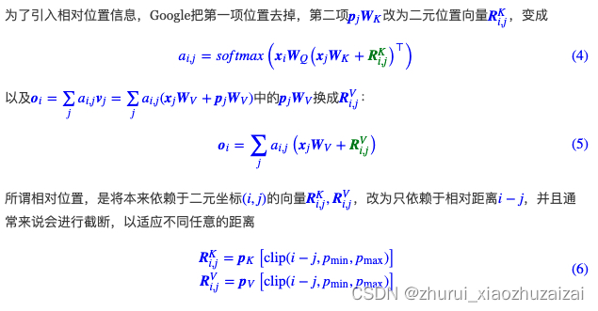
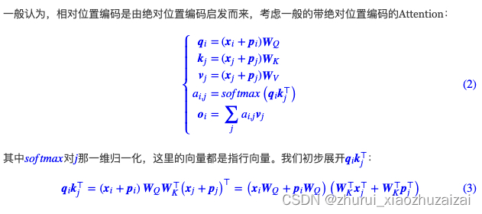
相对位置编码-RPR

Slide 10
相对位置编码-RPR
  相对位置并没有完整建模每个输入的位置信息，而是在算Attention的时候考虑当前位置与被Attention的位置的相对距离
  由于自然语言一般更依赖于相对位置，所以相对位置编码通常也有着优秀的表现。
  只需要有限个位置编码，就可以表达出任意长度的相对位置（因为进行了截断），不管pK,pV是选择可训练式的还是三角函数式的，都可以达到处理任意长度文本的需求。
与三角函数式位置编码比较：
三角函数式位置编码：正余弦编码仅加在了embedding层，初始的位置编码会在后面被线性变换所干扰。
RPR是在每一层计算attention时都加上了relative position embedding其“缺点”是超出截断距离的相对位置量不再变化（受限于它的定义）
其他的一些相对位置编码：Transformer-XL, T5, DeBERTa

Slide 11
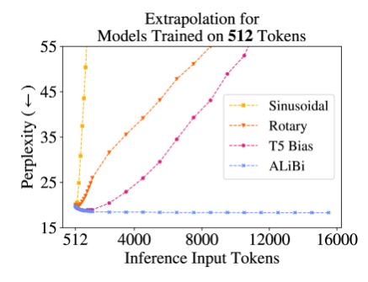
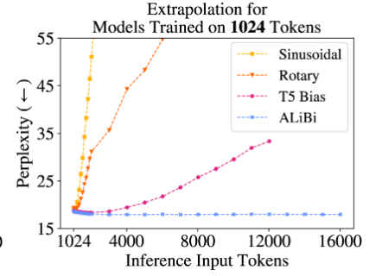
相对位置编码-ALiBi
  当前大语言模型常用的两种位置编码：ALiBi, RoPE
  模型：BLOOM, baichuan2-13B
  核心思想：不给词向量加入位置嵌入向量，而是用一个和query, key之间的距离成比例的一个“惩罚项”来偏置query-key的注意力得分。
  优点：
  可以加快11%的训练速度，以及减少11%的内存使用。
  更长的token上推理时，表现相比于之前的方法更稳定

Slide 12
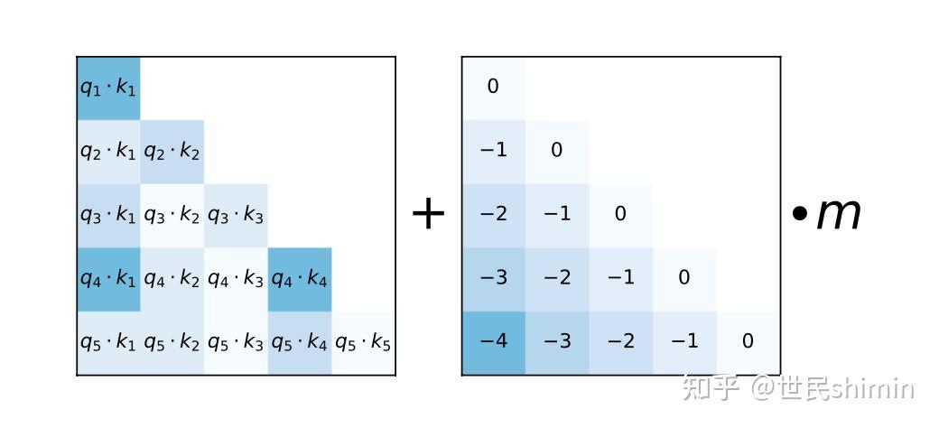
相对位置编码-ALiBi
  计算公式：

Slide 13

相对位置编码-RoPE
  三角函数式位置编码的相对位置关系的表示还是比较间接的，寻找更直接的表示相对位置。
  旋转位置编码（Rotary Position Embedding，RoPE）是一种用绝对位置编码来表征相对位置编码的方法，并被用在了很多大语言模型的设计中。
  模型：Llama, Qwen, ChatGLM等。
  思路：向量的内积可以表示为它们之间距离的差m-n的一个函数

Slide 14
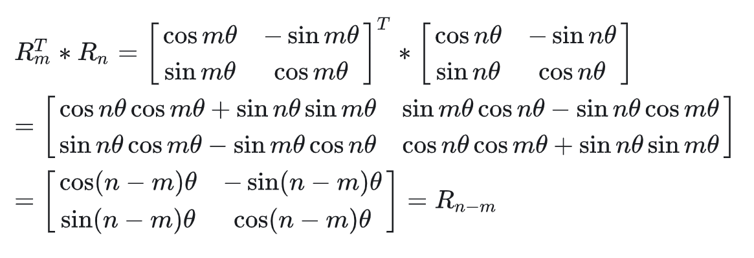
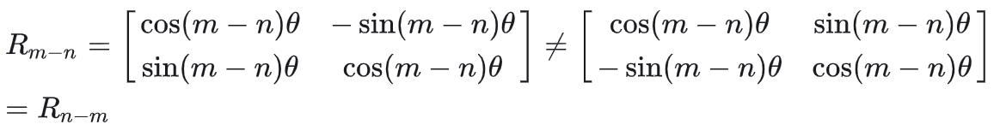
相对位置编码-RoPE
在二维矩阵上面的尝试：
m和n是非对称的

Slide 15
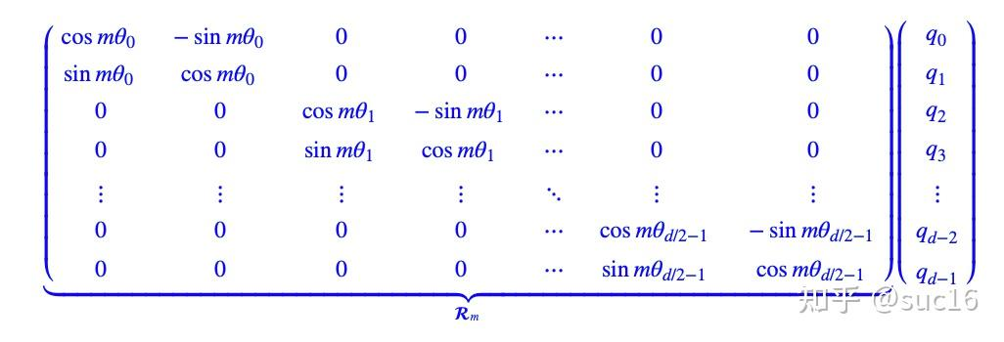
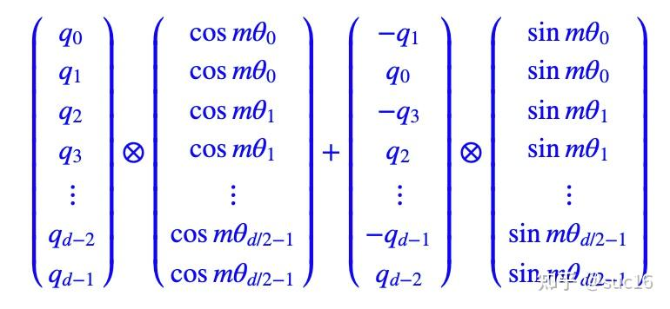
相对位置编码-RoPE
扩充到d维
等价的实现

Slide 16
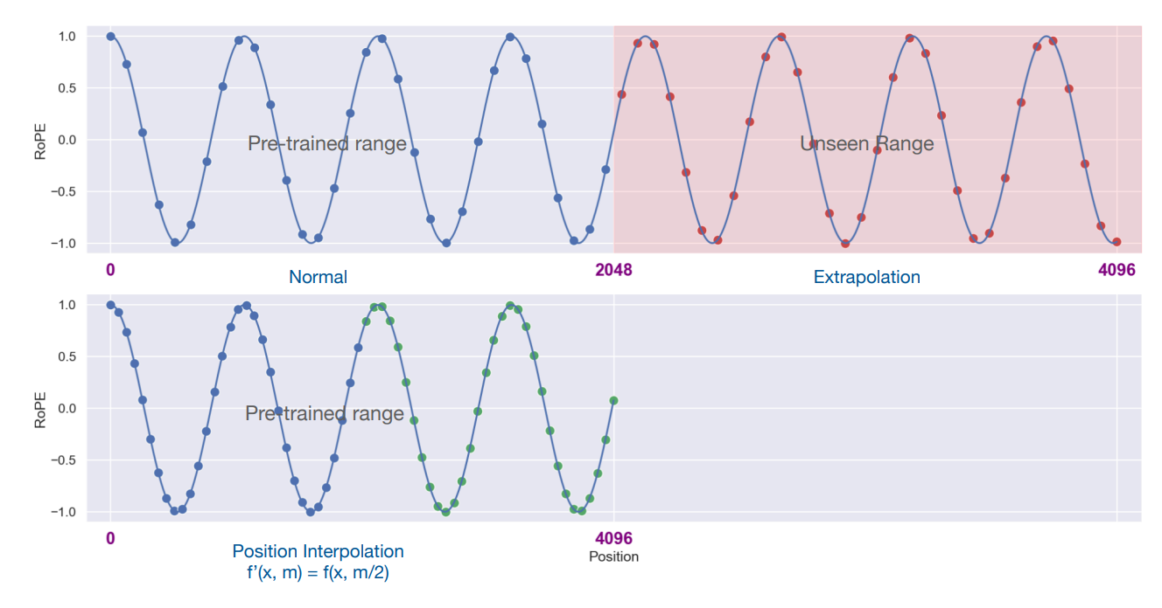

旋转位置编码长度外推—位置插值（PI)
可以扩展预训练大型语言模型（LLMs）如LLaMA的上下文窗口大小，最多可达32768，且只需要短时间的微调。
PI通过线性降低输入位置索引以匹配原始上下文窗口大小，而不是超出训练上下文长度的外推。
通过PI扩展的模型在其原始上下文窗口内的任务上保持了相对良好的质量。
微调仅需要数万至数十万的样本，并且对样本的选择不敏感。

Slide 17
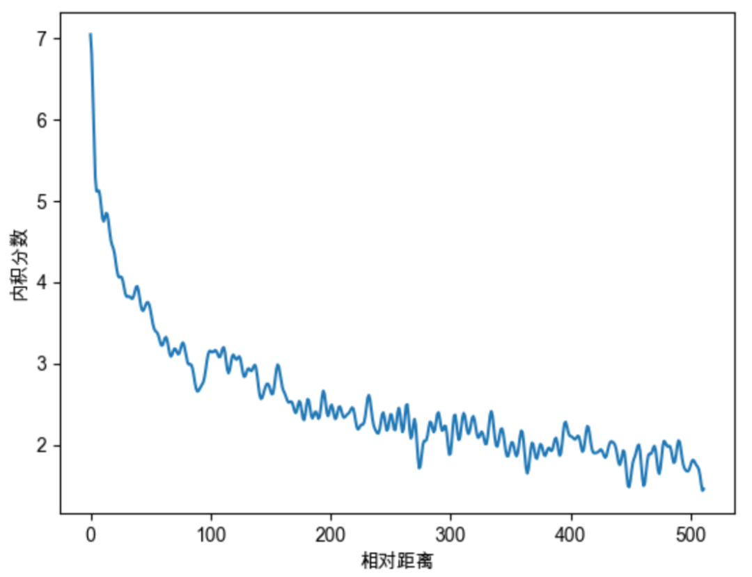
旋转位置编码长度外推—RoPE性质
远程衰减性

Slide 18
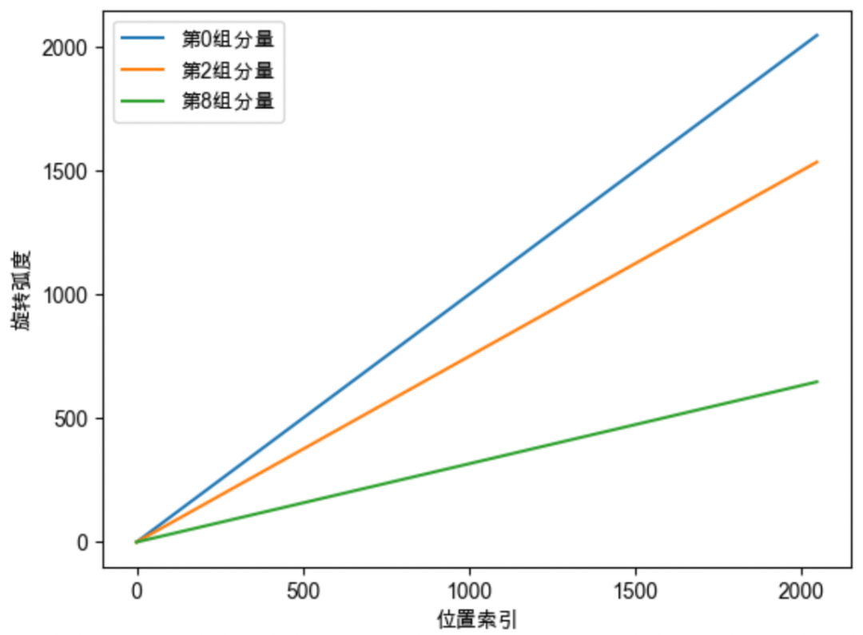
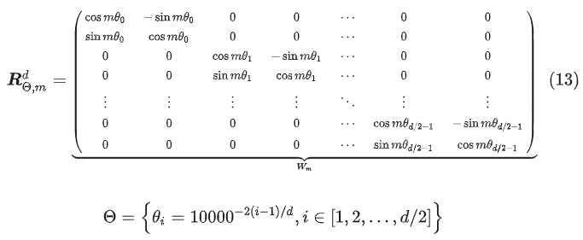
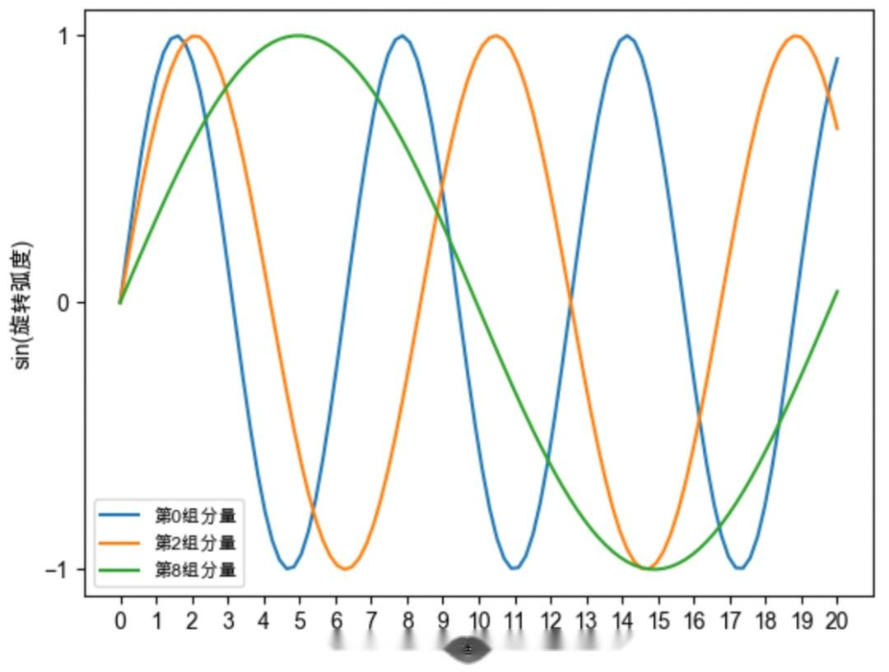
旋转位置编码长度外推—RoPE性质
2. 周期性
对于每组分量，它的旋转弧度随着位置索引的增加而线性增加。每组分量的旋转都具有周期性，因为旋转一圈的弧度是 2pi，所以RoPE中的向量旋转就像时钟一样，具有周期性。并且我们发现越靠后的分组，它的旋转速度越慢。例如当向量位于位置500时，它的第0组分量已经旋转了500弧度，但第8组分量的旋转弧度仅为158左右。

Slide 19

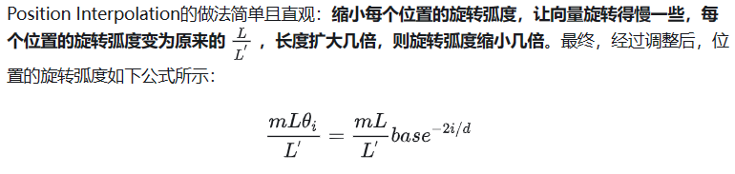
旋转位置编码长度外推—RoPE性质
我们后续讨论的所有长度扩展方法，本质上都是通过缩小旋转弧度 ，以达到长度扩展的目的。

Slide 20


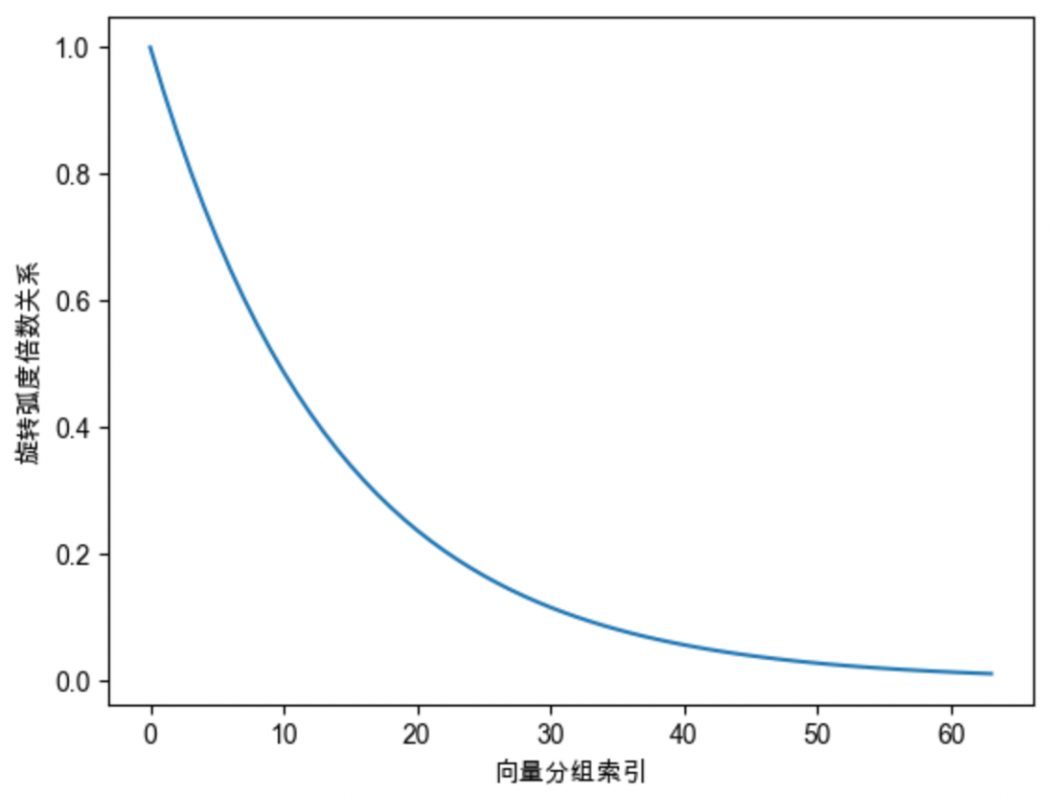
旋转位置编码长度外推—NTK-Aware 插值
使用了缩放因子：
灵感来源：NTK（神经正切核）
高频信息对于神经网络非常重要，而Position Interpolation对于向量的所有分组不加区分地缩小旋转弧度，降低旋转速度（进一步体现为对其正弦函数进行拉伸），会导致模型的高频信息缺失，从而影响模型的性能。
希望保留这些高频信息
模型：Code LLaMA
Code LLaMA:α=100（base=1000000)
调整后的旋转弧度与原始旋转弧度的倍数关系如下：

Slide 21
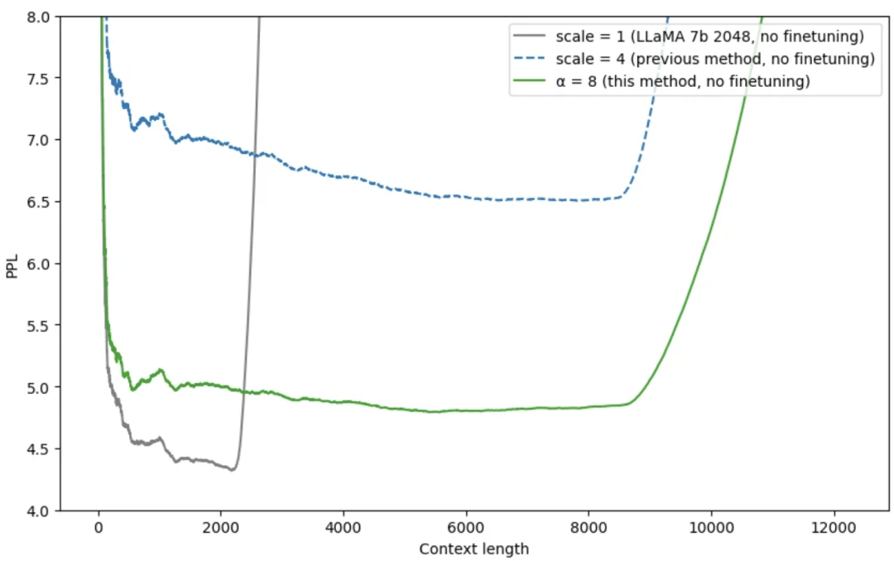
旋转位置编码长度外推—NTK-Aware 插值
评测结果表明，在不进行finetune的时候，NTK-Aware插值的效果比线性插值更优。
解释：
靠前的分组，在训练中见过非常多完整的旋转周期，位置信息得到了充分的训练，所以具有较强的外推能力。
靠后的分组，在训练中无法见到完整的旋转周期，或者见到的旋转周期非常少，训练不够充分，外推性能弱，需要进行位置插值。

Slide 22
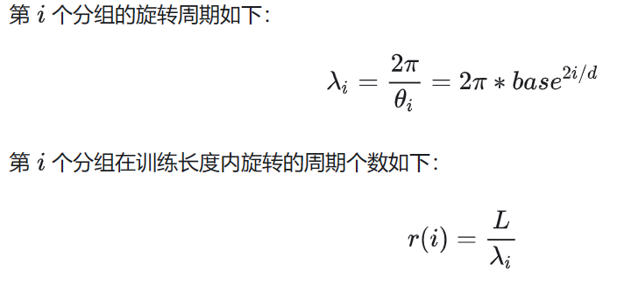
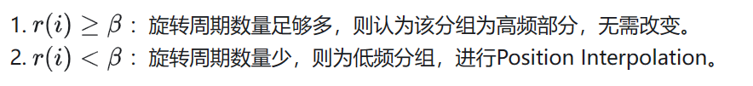
旋转位置编码长度外推—NTK-by-parts Interpolation
核心思想是：不改变高频部分，仅缩小低频部分的旋转弧度。

Slide 23
旋转位置编码长度外推—Dynamic NTK Interpolation
前面NTK存在问题：超出训练长度时，插值方法都比原模型直接外推的效果更好。在训练长度内，推理表现都比原模型差。
思路：推理长度小于等于训练长度时，不进行插值；推理长度大于训练长度时，每一步都通过NTK-Aware Interpolation动态放大base。
模型：qwen

Slide 24
旋转位置编码长度外推—Dynamic NTK Interpolation
前面NTK存在问题：超出训练长度时，插值方法都比原模型直接外推的效果更好。在训练长度内，推理表现都比原模型差。
思路：推理长度小于等于训练长度时，不进行插值；推理长度大于训练长度时，每一步都通过NTK-Aware Interpolation动态放大base。
模型：qwen

Slide 25
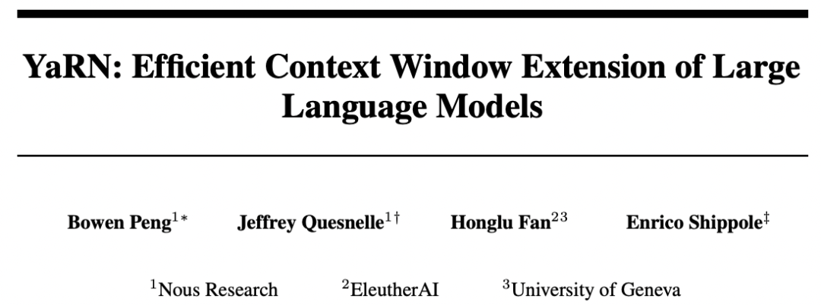
旋转位置编码长度外推—实验以及建议
实验：
Base=1000000 效果可以接受
PI : 2k->16k 效果可以接受
Dynamic: 不理想
建议：
大base, PI, YARN

Slide 26
谢谢观看！

